Slide 1
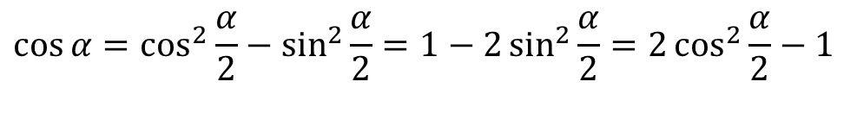
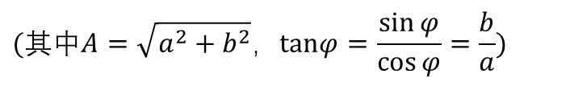



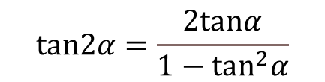
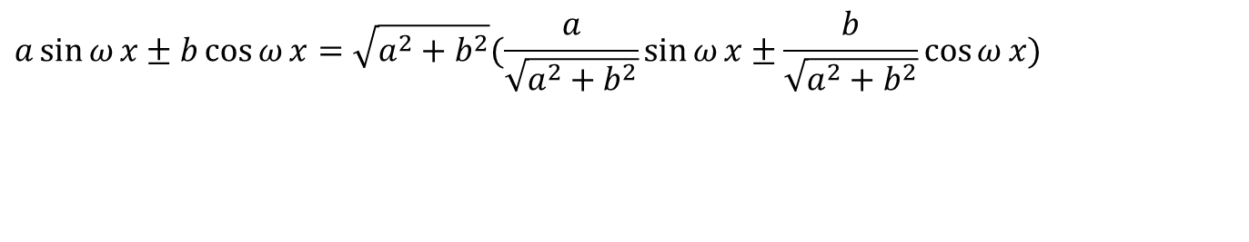
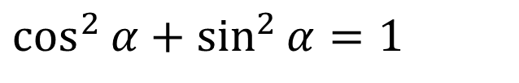
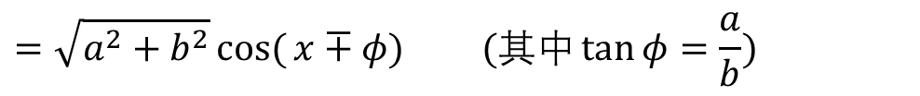
$$\cos^{2}{α}+\sin^{2}{α}=1$$
倍角公式 降角升幂：
$$\cos{2α}=\cos^{2}{α}−\sin^{2}{α}=1−2\sin^{2}{α}=2\cos^{2}{α}−1$$
$$\cos{α}=\cos^{2}{\frac{α}{2}}−\sin^{2}{\frac{α}{2}}=1−2\sin^{2}{\frac{α}{2}}=2\cos^{2}{\frac{α}{2}}−1$$
$$tan2α=\frac{2tanα}{1−\tan^{2}α}$$
$$sin2α=2sinαcosα$$
$$a\sin{ω}x±b\cos{ω}x=\sqrt{a^{2}+b^{2}}(\frac{a}{\sqrt{a^{2}+b^{2}}}\sin{ω}x±\frac{b}{\sqrt{a^{2}+b^{2}}}\cos{ω}x)$$
$$=\sqrt{a^{2}+b^{2}}(\sin{ω}x⋅\cos{φ}±\cos{ω}x⋅\sin{φ})$$
$$=\sqrt{a^{2}+b^{2}}\sin{(}ωx±φ)$$
$$(其中A=\sqrt{a^{2}+b^{2}}，\text{tan}φ=\frac{\sin{φ}}{\cos{φ}}=\frac{b}{a})$$
$$=\sqrt{a^{2}+b^{2}}\cos{(}x∓φ) (其中\tan{φ}=\frac{a}{b})$$
奇变偶（k）不变，符号看象限。 $\frac{kπ}{2}±$ α，把α看成锐角时原函数值所在象限的符号

Slide 2
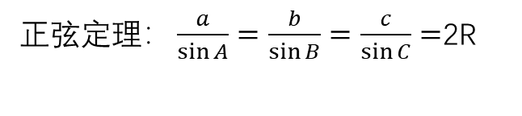

若$向量\vec{a}=\left(x_{1},y_{1}\right)、\vec{b}=\left(x_{2},y_{2}\right),两向量夹角θ$
平行：
垂直：
夹角：
长度：
向量的数量积： $\vec{a}∙\vec{b}=|\vec{a}|∙|\vec{b}|cosθ$= $x_{1}∙x_{2}+{y_{1}∙ y}_{2}$
M
O
M₁
N
$$\vec{e}$$
余弦$定理：\text{三角形中任何一边的平方，等于其他两边的平方的和减去这两边与它们的夹角的余弦的积的两倍}$
b
c
正弦$定理：\frac{a}{\sin{A}}=\frac{b}{\sin{B}}=\frac{c}{\sin{C}}=$2R
a

Slide 3
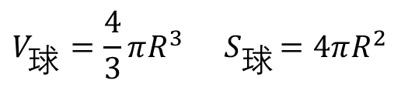
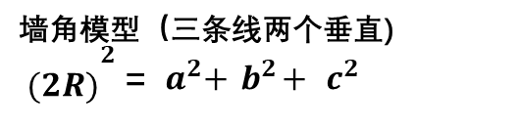
圆柱
圆锥
圆台
2πr'
S'
r'
•
O'
S
•
O'
2πr
l
2πr
h
l
l
h
h
r
O
r
•
O
•
r
O
2πr
•
S
R
墙角模型（三条线两个垂直) ${\begin{aligned} \\ (2R)\end{aligned}}^{2}$= ${ a}^{2}+{ b}^{2}+$ ${ c}^{2}$
汉堡模型（直棱柱的外接球、
圆柱的外接球）
h
R
$$V_{球}=\frac{4}{3}πR^{3}{ S}_{球}=4πR^{2}$$
r

Slide 4
（1）重心：
三条中线的交点，是中线靠近中点的三等分点
（2）垂心：
三条高线的交点
（3）内心：
内切圆的圆心，是三条角平分线的交点，内心到三边距离相等
（4）外心：
外接圆的圆心，是三条边的中垂线的交点，外心到三个顶点距离相等
G重心
H垂心
I内心
O外心
正四面体的侧棱与底面所成的角的正弦值为____,外接球半径为_______
P
a
a
F
A
O
C
•
E
D
B

Slide 5
（1）直线与平面平行的判定定理
如果平面外一条直线与此平面内的一条直线平行，那么该直线与此平面平行.
a
线线平行
线面平行
b
α
（2）直线与平面平行的性质定理
一条直线与一个平面平行,如果过该直线的平面与此平面相交,那么该直线与交线平行.
β
a
b
线线平行
线面平行
α

Slide 6
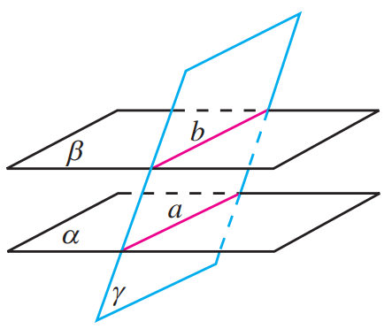
（3）平面与平面平行的判定定理： 如果一个平面内的两条相交直线与另一个平面平行，则这两个平面平行.
a
β
P
b
两次线面平行
面面平行
α
（4）两个平面平行的性质定理： 两个平面平行，如果另一个平面与这两个平面相交，那么两条交线平行．
面面平行
线线平行

Slide 7
(5) 直线与平面垂直的判定定理：
线线垂直
线面垂直
如果一条直线与一个平面内的两条相交直线垂直，那么该直线与此平面垂直.
a
b
(6) 直线与平面垂直的性质定理：
垂直于同一平面的两条直线平行
α
若a⊥α，b⊥α，则a//b
如果一条直线垂直一个面，那么这条线就垂直这个面内所有的直线
a

Slide 8
（7）平面与平面垂直的判定定理：
线面垂直
面面垂直
如果一个平面过另一个平面的垂线，那么这两个平面垂直.
A
D
B
E
C
(8) 平面与平面垂直的性质定理：
两个平面垂直，如果一个平面内有一直线垂直于这两个平面的交线，那么这条直线与另一个平面垂直.
b
a
线面垂直
面面垂直

Slide 9
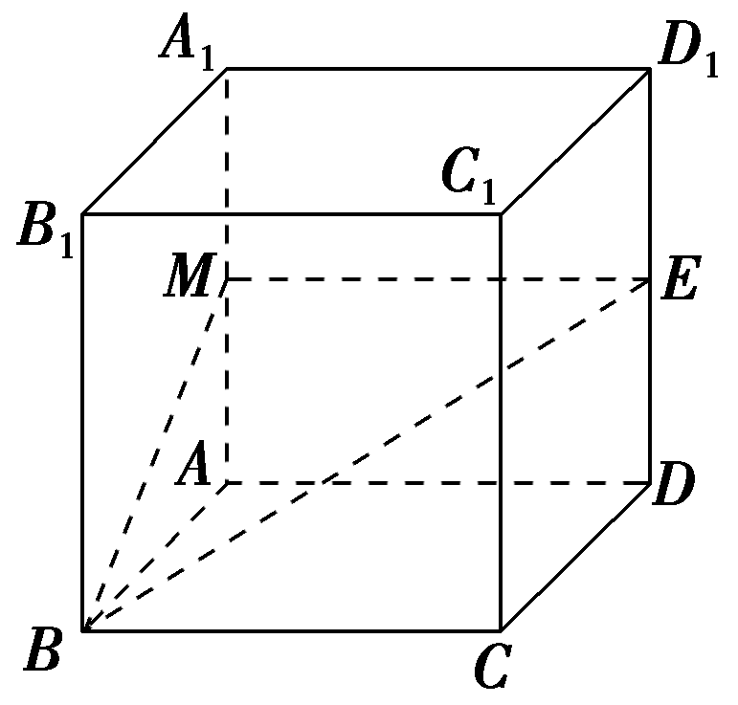
线面角的θ范围是(0°,90°)

Slide 10
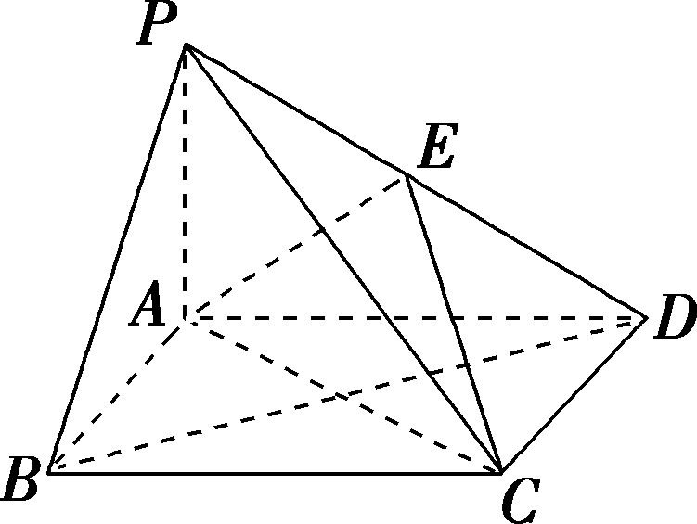
O

Slide 11
H

Slide 12
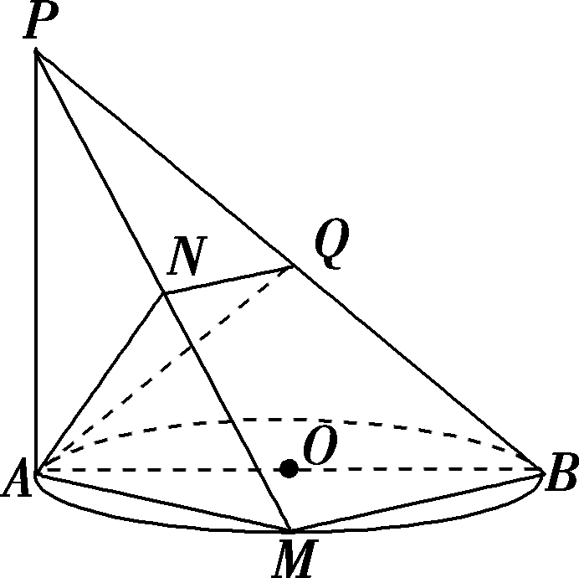
(1)
(2)

Slide 13
例4 如图，已知PA⊥平面ABC，平面PAB⊥平面PBC.求证：BC⊥平面PAB,面PAB ⊥面ABC.
P
证明：过点A作AD⊥PB，垂足为D
∵面PAB⊥面PBC, 面PAB∩面PBC=PB，
∴AD⊥面PBC
∵BC⊂面PBC，∴BC⊥AD
又∵PA⊥面ABC，BC⊂面ABC，∴BC⊥PA
又PA∩AD=A，∴BC⊥面PAB
又∵ BC⊂面ABC ∴面ABC⊥面PAB
D
A
C
B

Slide 14
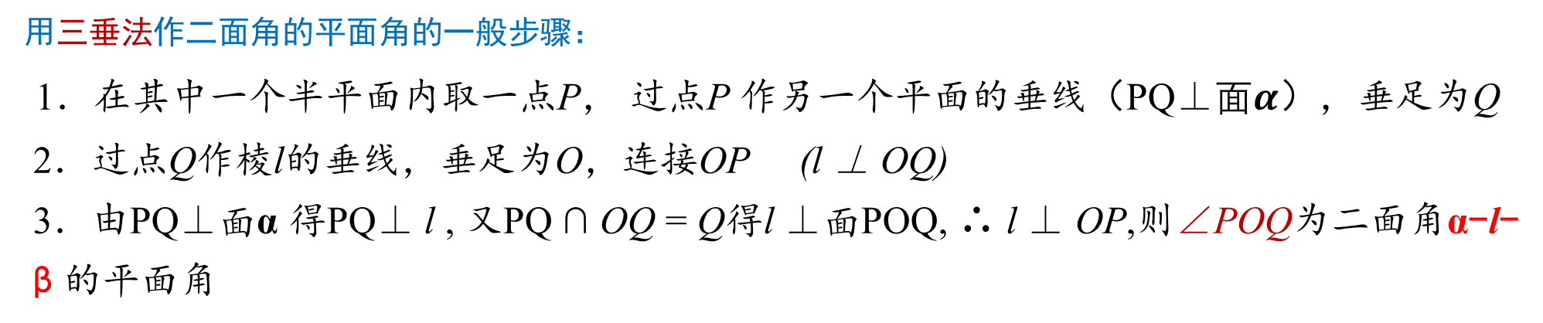
0°≤θ≤180°
二面角的平面角的定义： 在二面角α-l-β的棱l上任取一点O，以点O为垂足，在半平面α和β内分别作垂直于棱l的射线OA和OB，则射线OA和OB构成的∠AOB叫做二面角的平面角．
B
β
A
l
O
α
用三垂法作二面角的平面角的一般步骤：
1．在其中一个半平面内取一点P， 过点P 作另一个平面的垂线（PQ⊥$面α$），垂足为Q
2．过点Q作棱l的垂线，垂足为O，连接OP (l ⊥ OQ)
3．由PQ⊥面α 得PQ⊥ l , 又PQ ∩ OQ = Q得l ⊥面POQ, ∴ l ⊥ OP,则∠POQ为二面角α-l-β的平面角

Slide 15
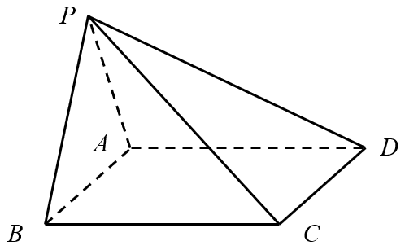
【练习】如图，四棱锥P-ABCD的底面是正方形，且平面PAB⊥平面ABCD．PA=PB=AB=2，
求二面角P-AC-B的余弦值．
三垂法作二面角的平面角
【练习】如图，在正方体ABCD-A'B'C'D'中，E为棱CC'中点，求二面角A'-BD-E的大小．

Slide 16
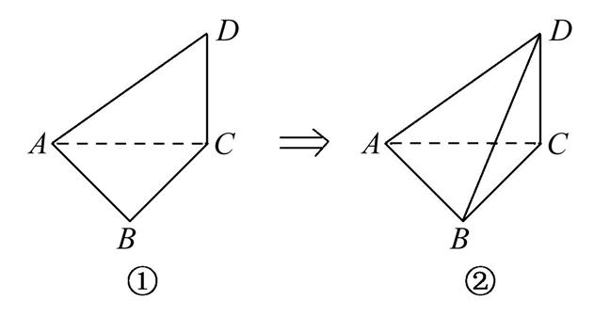
例5.在平面四边形ABCD中, 已知AB=BC=CD=a, ∠ABC=90°,∠BCD=135°, 沿AC将四边形折成直二面角B-AC -D. (1)求证: 平面ABC⊥平面BCD.
(2)求平面ABD与平面ACD所成的角的度数.
(1)在四边形ABCD中,∵AB=BC,AB⊥BC,
∴∠ACB=45°,而∠BCD=∠ACB+∠ACD=135°,
∴∠ACD=90°,即CD⊥AC
又平面ABC⊥平面ACD,且平面ABC∩平面ACD=AC,
∴CD⊥平面ABC,又CD⊂平面BCD,
∴平面ABC⊥平面BCD

Slide 17
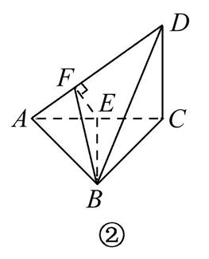
(2)过点B作BE⊥AC交AC于E，又过点E在平面ACD内作EF⊥AD交AD于F,连接BF
∵平面ABC⊥平面ACD,且平面ABC∩平面ACD=AC ∴BE⊥平面ACD , BE⊥AD
又EF⊥AD，且EF∩BE=E， ∴AD⊥平面BEF
∴BF⊥AD,故∠BFE是二面角B-AD-C的平面角
又sin∠DAC= = sin∠EAF
∵E为AC的中点,∴
AE= AC= a
∴在Rt∆ABC中，EF=AE·sin∠EAF= a
∴tan∠BFE=
∴∠BFE=60°
故平面ABD与平面ACD所成的角的度数为60°

